Slide 1
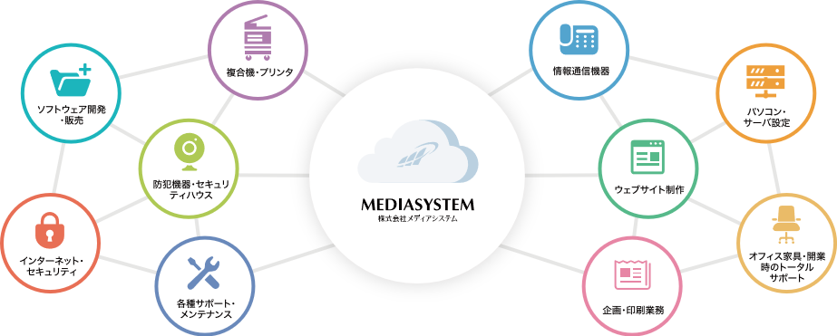
ご招待【参加無料・事前登録制】
DX時代の基幹業務 クラウドシステムフェア
DX時代の基幹業務 クラウドシステムフェア
日 時 2022年 7月7日（木） 10:00～17:00
会 場 エスバード 南信州・飯田産業センター
〒395-0001 長野県飯田市座光寺3349-1
主 催 株式会社 メディアシステム
協 力 株式会社ミロク情報サービス クロノス株式会社
株式会社建設ドットウェブ freee株式会社
富士フイルムビジネスイノベーションジャパン株式会社
謹啓
梅雨の侯、貴社におかれましてはますますご繁栄のこととお慶び申しげます。
今回は2023年10月からスタートします、インボイス対応セミナーを主に・システムの紹介を行いたいと
思います。当社はお客様の「DX推進」をスタート、加速するソリューション･サービスの提供を通じて、
お客様のビジネス変革をご支援致します。皆さまのご参加を心よりお待ちしております。
敬白
■セミナープログラム
７月7日（木）AM10：00~11:30 PM13:00～14:30 PM15:00～16:30
適格請求書の電子化から経理DXを実現！
「消費税インボイス制度の全体像と改正電子帳簿保存法のポイント」
●講師：アクタス税理士法人 税理士 篠田修 氏
セミナーのポイント
１、インボイス制度とは ２、企業に求められる対応
３、なぜ対応が必要か？ ４、インボイスの記載事項
５、必要な手続きとスケジュール ６、経理処理の変更点

Slide 2
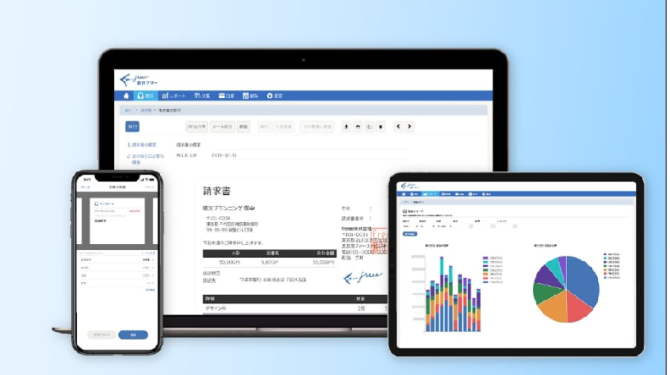
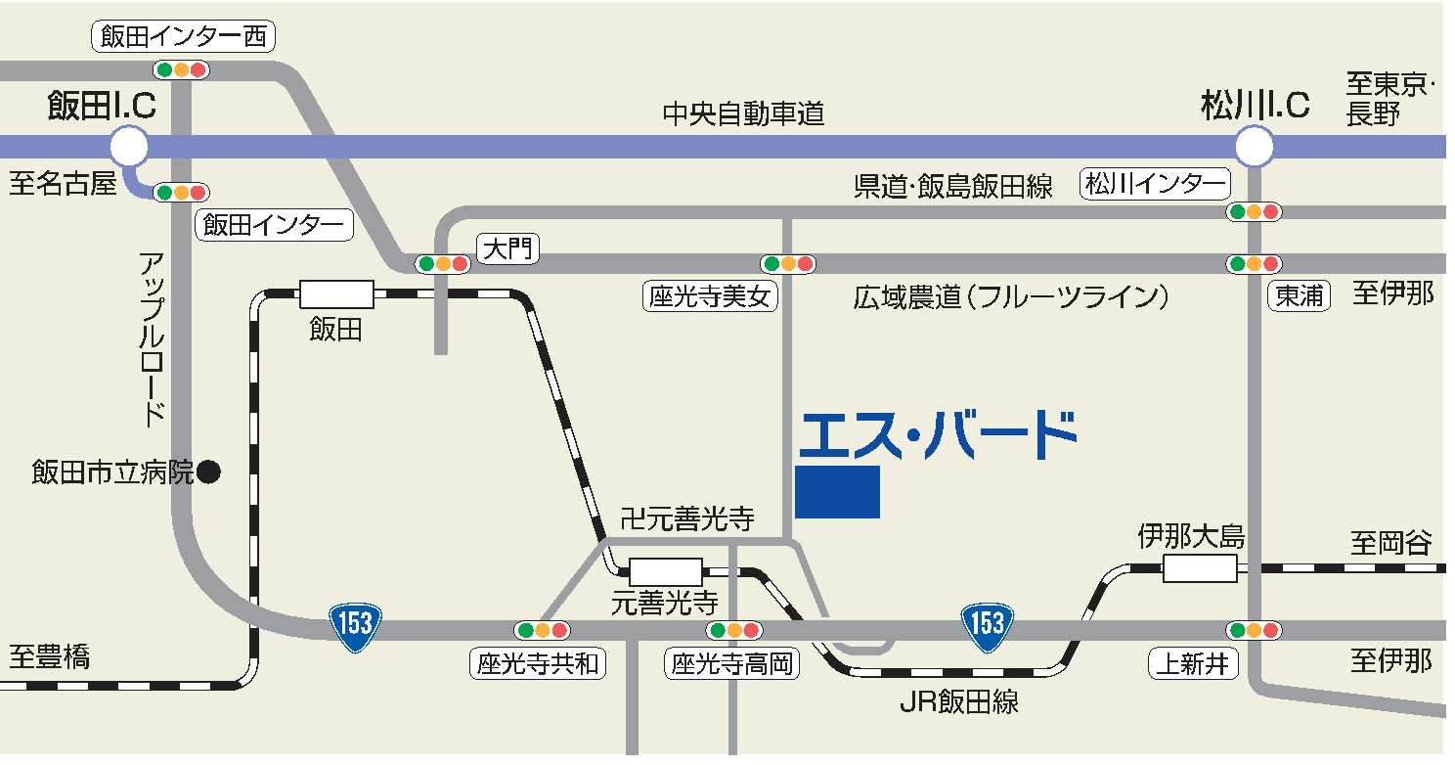
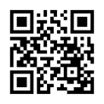
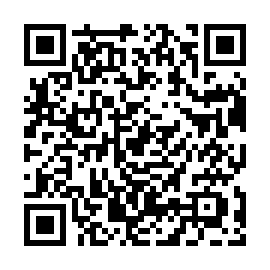
展示ソリューション
■株式会社ミロク情報サービス
改正電子帳簿保存法完全対応のERPパッケージ”MJSLINK DX”
MJSLINK DXは財務会計を中心としたERP製品となり中堅・中小企業
に支持され続けて11年の商品がクラウド利用可能となりました。電子
帳簿保存法にも完全対応したMJSLINK DXでフロント業務からバック
オフィスにかけた業務改善を進めてみませんか。
展示ソリューション
MJSLINK DX(財務 給与 人事 販売)
EdgeTracker
（給与明細 経費精算 年末調整申告）
電子帳簿保存法対応システム
e-ドキュメントCloudキャビネット
Cloud Service Hub for MJS
(富士フイルム製複合機連携)
■クロノス株式会社
働き方改革や、新しい働き方へ対応した就業管理クロノス
クロノスperformanceは、育児・介護休業法、テレワーク、フレッ
クス勤務など、新しい働き方へ対応した就業管理です。各企業様
の就業規則に合わせた柔軟な設定がし易い点も評価されています。
2019年働き方改革関連法の施行より就業管理の導入、見直しをされ
た企業も多いかと思いますが、
さらに使いやすさや運用のし易さ
を求めて、クロノスperformance
を試してみてはいかがでしょうか？
展示ソリューション
クロノスperformance
クロッシオン
■株式会社ドットウェブ
建設業を中心とした原価管理・業務効率化システム どっと原価NEO
どっと原価NEOは、建設業の業務効率化・標準化に対応した原価管理システムです。40を超える豊富なオプションと幅広い連携ソリューションによってお客様の業務に柔軟に対応ができます。
制度改正をはじめさまざまな対応が求められ、業務が複雑化していく今だからこそ、社内の業務を見直して業務改善を図りませんか。
展示ソリューション
どっと原価NEO
どっと原価NEOクラウド
＋BIZ勤怠入力・日報入力
■freee株式会社 ※オンライン参加※
経費精算・請求支払い業務を効率化統合型クラウドERP freee。
電子帳簿保存法改正やインボイス制度に対応しております。統合型
クラウドERPのfreee製品にて生産性の向上を目指していきましょう。
①経理業務の業務効率化(経費精算・ペーパレス化)
②経営データの即時可視化
③電子帳簿保存法対応にお悩みの方
展示ソリューション
freee会計
freee人事労務
freee会計経費精算プラン
Cloud Service Hub for freee
(富士フイルム製複合機連携)
参加のお申込みについて
会場へのアクセス
●参加人数調整の為、本イベントのご予約を
同封いたしましたお申込書のFAX返送・お電話
または公式LINEよりお申し込みをお願い致しま
す。
●ご不明な点は担当営業および以下まで
お気軽にお問合せ下さい。
株式会社メディアシステム
TEL :0265-53-6886
FAX :0265-53-6896
HP:https://mediasys.jp
エスバード 〒395-0001 長野県飯田市座光寺3349-1
【交通案内】
LINEでのお申し込みはこちらから⇒
本イベントにおけるコロナ対応について
新型コロナ感染対策として、講演･展示ともに完全予約制によるご案内となります。
お申し込み状況により会場では密を避ける為、ご入場頂く人数に制限を設けさせて頂く場合がございます。
当日はマスク着用の上、入場の際の検温および手消毒にご協力を頂けます様お願い致します。
※発熱および体調不良等を理由にご入場をお断りさせて頂く場合がございますが予めご了承下さい。
会場内ではマスクの着用をお願いいたします。マスクをお忘れの方はスタッフまでお声がけください。
講演会場・商談コーナー・展示ブースは定期的にスタッフがテーブル、椅子、機器の消毒をいたします。
展示デモ説明員、弊社スタッフもマスク着用で対応させていただきます。
会場のキャパシティに応じ、収容人数を制限致しますが、特定ブースが混雑している場合は、身体的距離を確保した誘導、密にならない程度の間隔となるよう、スタッフよりお声がけさせていただく場合があります。

Slide 3
DHC_D
FAX： 0265 ‐ 53 ‐ 6896 株式会社メディアシステム
お申込書
お手数ですが、ご参加いただける方のお名前などをご記入の上、電話・ファクス、または公式LINE＊こちら⇒
よりご連絡お願いいたします。
TEL:0265-53-6886 FAX:0265-53-6896 まで必要事項を明記の上ご連絡ください。
●御社名 ●ご住所
●代表者お名前
●部門名・お役職
●携帯
●E-mail
●合計参加人数
※お手数ですが、希望時間の□内にチェックを入れてください。
□7月7日(木) １０:00～17:00
エスバード B棟２F B204 飯田市座光寺３３４９－１
10:00～
13:00～
15:00～
＊所要時間は1時間半程を予定しております。 ＊個別相談も別途行っております。
お問い合わせは メディアシステムまで
担当営業
TEL
0265‐53‐6886
※月～金曜日 9:00～12:00 13:00～17:30（土曜、日曜、祭日を除く）
ご記入いただきましたお客様の個人情報は、弊社およびあらかじめ弊社との間で機密保持契約を締結している関連会社、代理店、業務委託先などにおいて、（1）電子メール、ダイレクトメール、電話、対面営業による商品･サービスのご紹介、（2）電子メールニュースの送信、（3）弊社が主催するイベントやセミナーのお知らせ、（4）今後のイベントやセミナーを企画する際の調査・分析、（5）本イベントの運営上必要な連絡のために利用させていただくことがございます。上記以外の目的で利用する場合は、事前にお知らせして、お客様の同意を得た上で利用します。
また、個人情報は、法令および弊社プライバシーポリシーにもとづき適切に取り扱わせていただきます。

